Slide 1
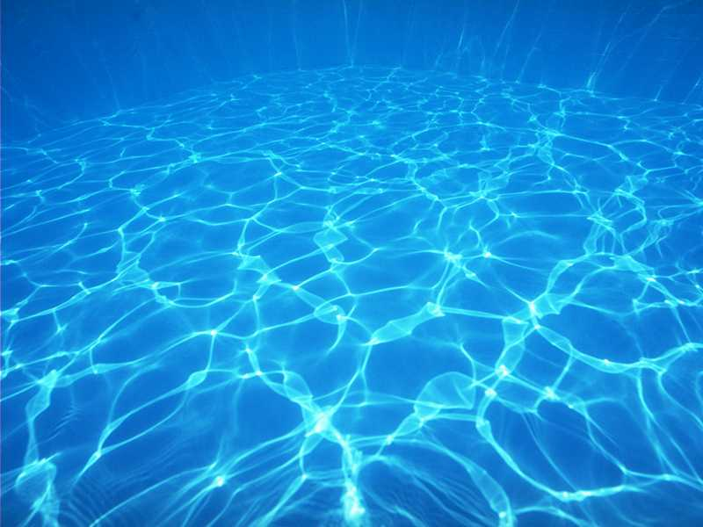
海底世界

Slide 2
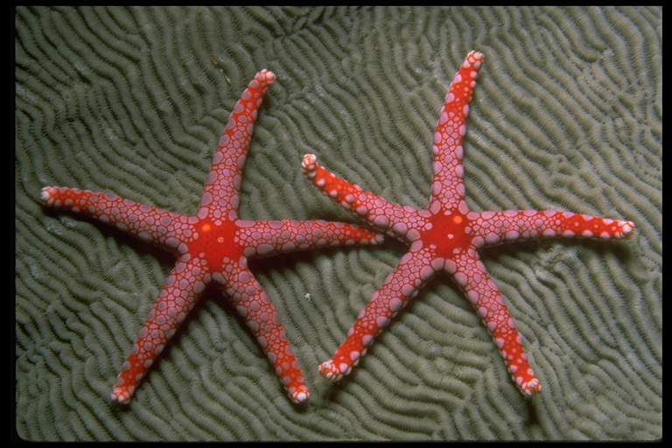
自学要求：
PPT模板下载：www.1ppt.com/moban/ 行业PPT模板：www.1ppt.com/hangye/
节日PPT模板：www.1ppt.com/jieri/ PPT素材下载：www.1ppt.com/sucai/
PPT背景图片：www.1ppt.com/beijing/ PPT图表下载：www.1ppt.com/tubiao/
优秀PPT下载：www.1ppt.com/xiazai/ PPT教程： www.1ppt.com/powerpoint/
Word教程： www.1ppt.com/word/ Excel教程：www.1ppt.com/excel/
资料下载：www.1ppt.com/ziliao/ PPT课件下载：www.1ppt.com/kejian/
范文下载：www.1ppt.com/fanwen/ 试卷下载：www.1ppt.com/shiti/
教案下载：www.1ppt.com/jiaoan/
1.读准字音，认清字形。在喜欢的词语和生字下面标上记号，不懂的地方加上小问号。
想一想，第一小节是个怎样的句子？
读完课文后你知道海底世界是怎样的吗？用课文中的一句话来说说。
第一PPT模板网-WWW.1PPT.COM

Slide 3
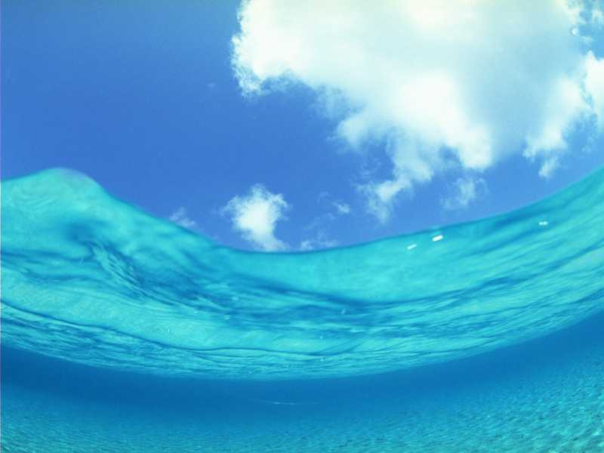
学一学下列生字
波涛(tāo) 澎(péng)湃(pài) 奇异(yì)
宁(níng)静 金属(shǔ) 闪烁(shuò)
肌(jī)肉 类(lèi)别 免 (miǎn)费
峡(xiá)谷 细胞(bāo) 蕴(yùn)藏
窃 (qiè)窃私(sī)语 啾(jiū)啾
海参(shēn)

Slide 4
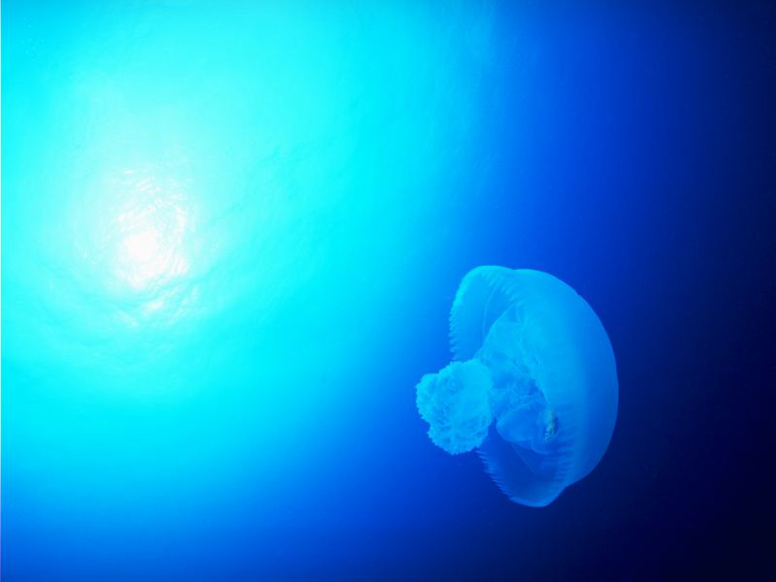
你可知道，大海深处是怎样的吗？
设问句
第一PPT模板网-WWW.1PPT.COM

Slide 5
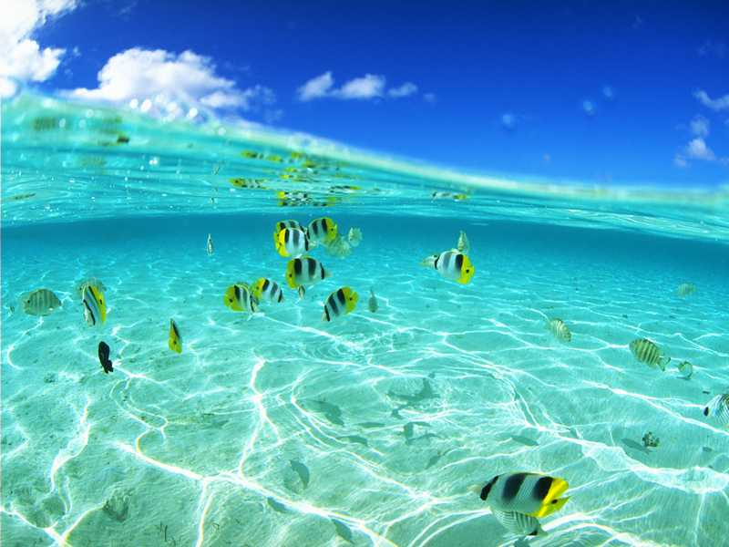
海底真是景色奇异、物产丰富的世界！

Slide 6
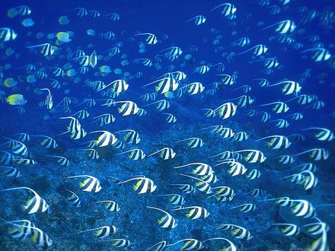
第2小节
第3小节
第4小节
第5小节
第6小节

Slide 7
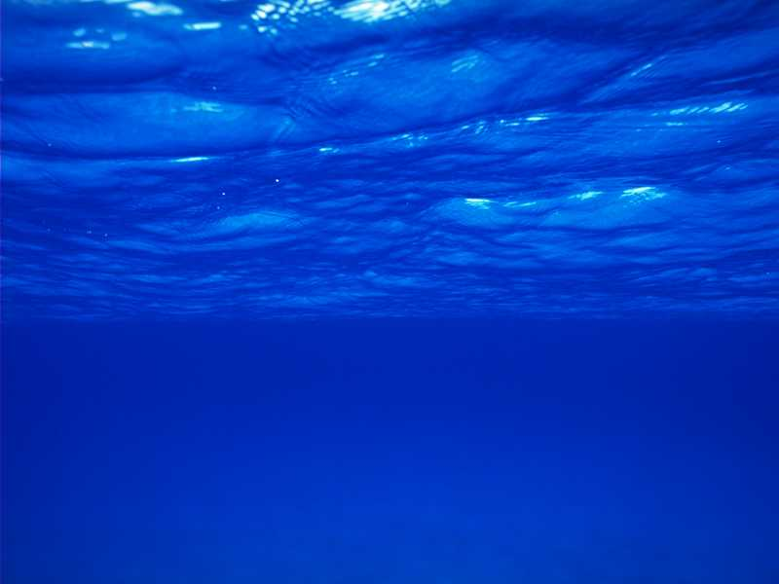
海面上波涛澎湃的时候，海底依然很宁静。最大的风浪，也只能影响到海面以下几十米深。阳光射不到海底，水越深光线越暗，五百米以下就全黑了。在这一片黑暗的深海里，却有许多光点像闪烁的星星，那是有发光器官的深海鱼在游动。

Slide 8
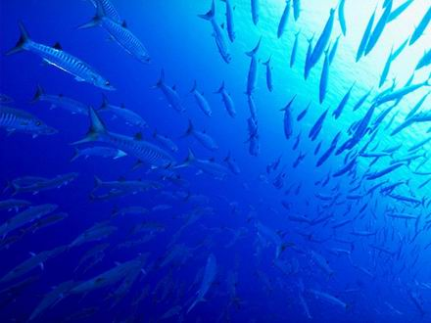
海底是否没有一点声音呢？不是的。海底的动物常常在窃窃私语。有的像蜜蜂一样嗡嗡，有的像小鸟一样啾啾，有的像小狗一样汪汪，有的还好像在打鼾。它们吃东西的时候发出一种声音，行进的时候发出另一种声音，遇到危险还会发出警报。

Slide 9
海底动物吃东西的时候，行进的时候，遇到危险的时候，会发出各种声音，有的像（ ）一样（ ），有的像（ ）一样（ ） ，有的还好像（ ）一样（ ）……

Slide 10
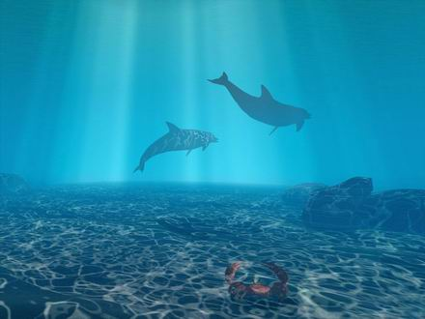
海里的动物，已经知道的大约有三万种。它们各有各的活动方法。海参靠肌肉伸缩爬行，每小时只能前进四米。有一种鱼身体像梭子，每小时能游几十公里。乌贼和章鱼能突然向前方喷水，利用水的反推力迅速后退。还有些贝类自己不动，能巴在轮船底下做免费的长途旅行。

Slide 11
动物 | 活动方法
海参 | 靠肌肉收缩爬行
乌贼和章鱼
有些贝类
利用水的反推力迅速后退
巴在轮船底下作免费的长途旅行

Slide 12
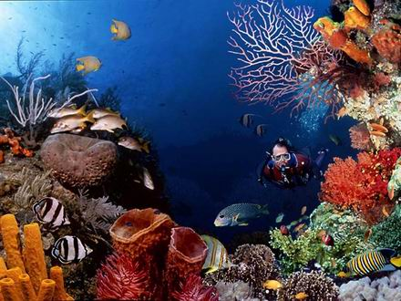
海底有山，有峡谷，也有森林和草地。植物的色彩多种多样，有褐色的，有紫色的，还有红色的。最小的单细胞海藻，要用显微镜才能看清楚。最大的海藻长达二三百米，是地球上最长的生物。

Slide 13
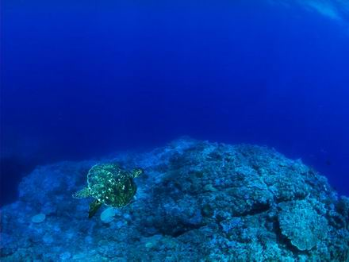
海底蕴藏着丰富的煤、铁、石油和天然气，还有陆地上蕴藏量很少的稀有金属。

